Slide 1
BÁO CÁO ĐỒ ÁN CUỐI KỲ
Lớp: CS2225.CH1501
Môn: NHẬN DẠNG THỊ GIÁC VÀ ỨNG DỤNG
GV: PGS.TS Lê Đình Duy
Trường ĐH Công Nghệ Thông Tin, ĐHQG-HCM

Slide 2
NHẬN DIỆN HÀNH ĐỘNG DẮT XE MÁY VÀ XE ĐẠP
LÊ MINH HOÀNG - CH1702008​
Link Github: https://github.com/lmhoang47/CS2225.CH1501

Slide 3
Tóm tắt
Tên đề tài: Nhận diện hành động dắt xe máy và xe đạp trên video
Tóm tắt về đồ án và kết quả đạt được
Ứng dụng: phát hiện hành động ăn trộm xe, hành động dắt xe lên vỉa hè
Sử dụng TensorFlow - phương pháp RCNN và so sánh với phương pháp SDD
Kết quả: độ chính xác trung bình trong khoảng 50%
Hành động dắt xe đạp có độ chính xác rất cao, kể cả các trường hợp góc của khung ảnh hướng về đối tượng ở trước mặt, sau lưng và bên hông
Hành động dắt xe máy do dữ liệu hạn chế nên độ chính xác thấp. Kết quả thu được chỉ chấp nhận được đối với các loại xe classic và góc khung ảnh ở đằng sau lưng và bên hông

Slide 4

Ảnh của các thành viên của nhóm
Họ tên: Lê Minh Hoàng
MSSV: CH7102008

Slide 5
Mô tả bài toán
Input: Đoạn video, hoặc ảnh
Output: Các khung hình có hành động dắt xe máy hoặc xe đạp sẽ có rounding box xung quanh đối tượng, cùng với độ chính xác nhận diện từ model
Hướng tiếp cận: phương pháp giải bài toán chỉ giới hạn ở việc nhận diện hành động dắt xe, trong đó khi ảnh/video được upload lên thì các khung hình sẽ được trích xuất liên tục. Đồng thời thuật toán trong mô hình huấn luyện sẽ quét qua tất cả các hình này và nhận diện xem có hành động dắt xe hay không
Giới hạn:
Số lượng đối tượng trong 1 khung ảnh < 10, ít chồng lấn
Tập dữ liệu huấn luyện của xe đạp phong phú, nhưng cho xe máy rất hạn chế ở góc của đối tượng và loại xe máy

Slide 6
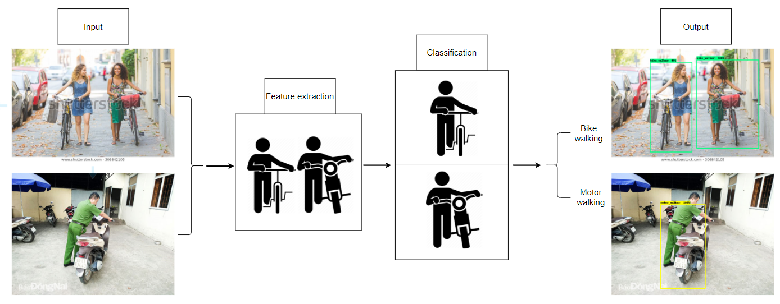
Mô tả bài toán
Minh hoạ

Slide 7
Loại bài toán ML
Object Detection
Sử dụng:
API:
Protocol bufers để cấu hình tham số của training model
Tensor Flow, version 1.15.0 để nhận dạng
COCO: load, parse, visualize khung hình nhận dạng và ghi chú
Pre-trained model #1: faster_rcnn_inception_v2_coco_2018_01_28
Pipeline: faster_rcnn_inception_v2
Number of training steps: 200,000
Augmentation: random_horizontal_flip
Pre-trained model #2: ssd_mobilenet_v2_coco_2018_03_29
Pipeline: ssd_mobilenet_v2_coco
Number of training steps: 30,000
Augmentation: sigmoid
➔ So sánh phương pháp RCNN với SSD

Slide 8
Dữ liệu
Tổng số mẫu:
Training: 1,232 images
Testing: 310 images
Evaluation: 15 videos
Cách thu thập
Nguồn dữ liệu: google image, depositephotos, vnexpress
Phương pháp gán nhãn: thủ công, sử dụng Labelimg
Số loại nhãn: 2
bike_walker
motor_walker

Slide 9
Xử lý dữ liệu
Tạo file pbtx chứa thông tin các lớp cần nhận diện của các bức ảnh
Chuyển đổi danh sách label dưới dạng xml thành 2 file csv chứa training và testing data
Loại trừ các ảnh nếu thiếu bounding box
Chuyển đổi thành TF record dưới dạng binary giúp cho Tensor flow model chạy nhanh hơn
Tải về 2 base models tương ứng với 2 phương pháp đã chọn

Slide 10
Cấu hình training pipeline
Số class = 2
Điều chỉnh kích thước ảnh: 300 x 300 px
faster_rcnn_inception_v2
Batch size = 1
Số đối tượng nhận dạng tối đa trong 1 bức ảnh: 100 mỗi lớp
Image augmentation: SOFTMAX
Lưu lại checkpoint khi training để có thể tiếp tục huấn luyện bất kì thời điểm nào
ssd_mobilenet_v2_coco
Batch size = 16
Số đối tượng nhận dạng tối đa trong 1 bức ảnh: 16 mỗi lớp
Image augmentation: SIGMOID
Lưu lại checkpoint khi training để có thể tiếp tục huấn luyện bất kì thời điểm nào

Slide 11
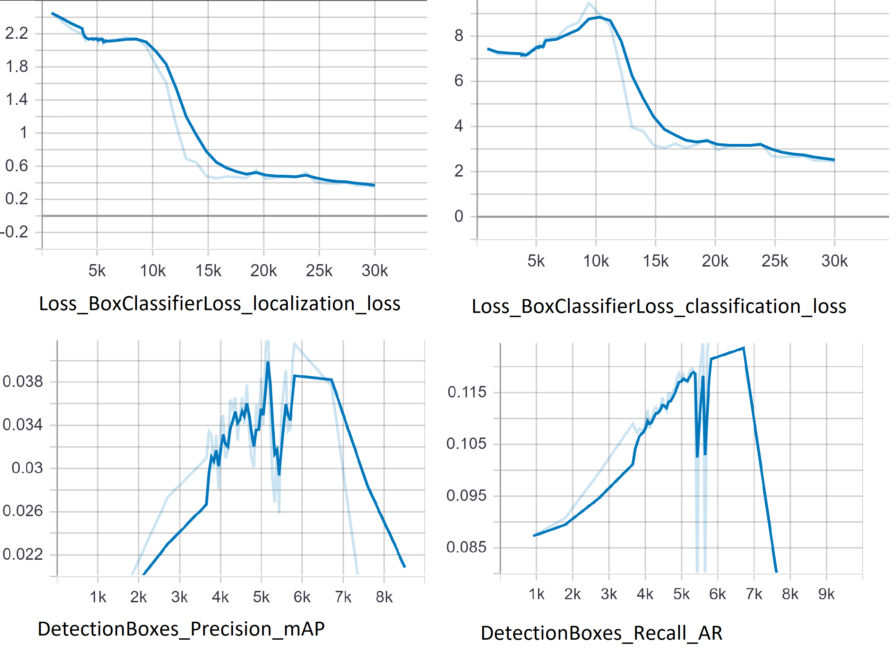
Kết quả huấn luyện - SSD
Sử dụng phương pháp MAP
Kết quả tại bước chạy 30,000 - SSD
Average Precision (AP) @[ IoU=0.50:0.95 | area= all | maxDets=100 ] = 0.577
Average Precision (AP) @[ IoU=0.50 | area= all | maxDets=100 ] = 0.877
Average Precision (AP) @[ IoU=0.75 | area= all | maxDets=100 ] = 0.689
Average Precision (AP) @[ IoU=0.50:0.95 | area= small | maxDets=100 ] = -1.000
Average Precision (AP) @[ IoU=0.50:0.95 | area=medium | maxDets=100 ] = 0.021
Average Precision (AP) @[ IoU=0.50:0.95 | area= large | maxDets=100 ] = 0.595
Average Recall (AR) @[ IoU=0.50:0.95 | area= all | maxDets= 1 ] = 0.607
Average Recall (AR) @[ IoU=0.50:0.95 | area= all | maxDets= 10 ] = 0.688
Average Recall (AR) @[ IoU=0.50:0.95 | area= all | maxDets=100 ] = 0.690
Average Recall (AR) @[ IoU=0.50:0.95 | area= small | maxDets=100 ] = -1.000
Average Recall (AR) @[ IoU=0.50:0.95 | area=medium | maxDets=100 ] = 0.083
Average Recall (AR) @[ IoU=0.50:0.95 | area= large | maxDets=100 ] = 0.707
➔Nhận xét
- Độ chính xác khoảng 57%
- Dữ liệu training không có ảnh chụp đối tượng ở khoảng cách xa
- Với các đối tượng chiếm không gian lớn trong bức ảnh, độ chính xác của model lên tới 59.5%

Slide 12
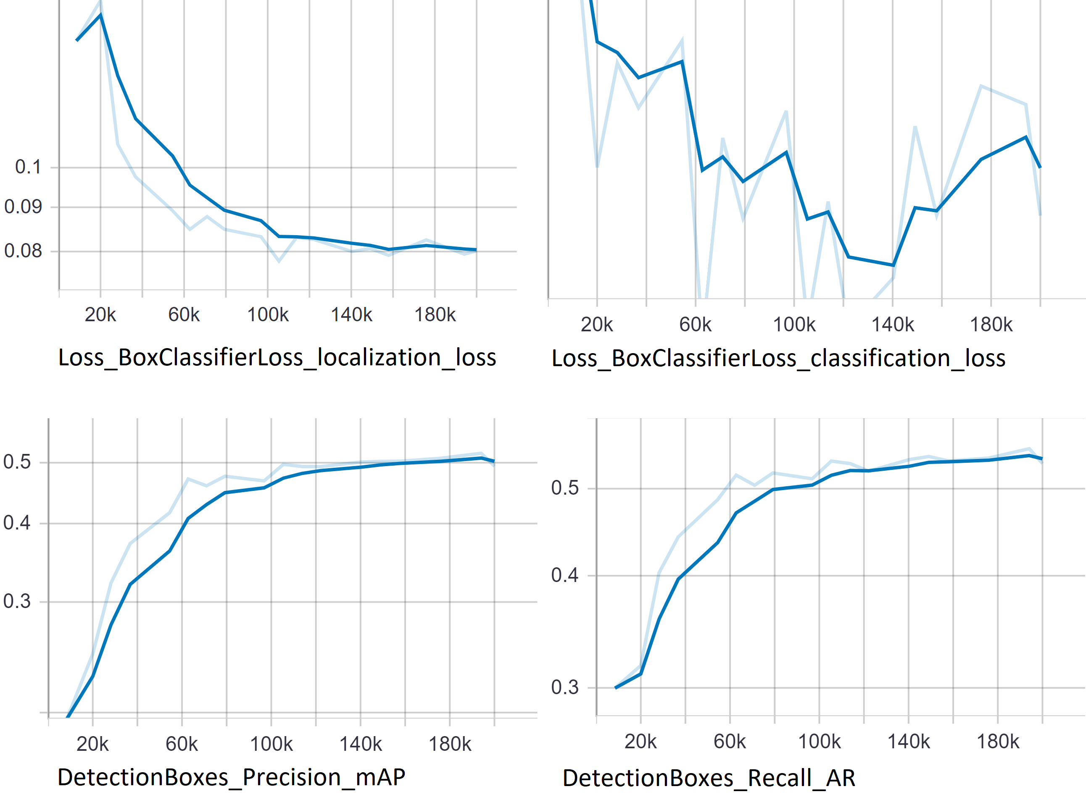
Kết quả huấn luyện - RCNN
Sử dụng phương pháp MAP
Kết quả tại bước chạy 200,000 – RCNN
Average Precision (AP) @[ IoU=0.50:0.95 | area= all | maxDets=100 ] = 0.494
Average Precision (AP) @[ IoU=0.50 | area= all | maxDets=100 ] = 0.832
Average Precision (AP) @[ IoU=0.75 | area= all | maxDets=100 ] = 0.516
Average Precision (AP) @[ IoU=0.50:0.95 | area= small | maxDets=100 ] = -1.000
Average Precision (AP) @[ IoU=0.50:0.95 | area=medium | maxDets=100 ] = 0.035
Average Precision (AP) @[ IoU=0.50:0.95 | area= large | maxDets=100 ] = 0.509
Average Recall (AR) @[ IoU=0.50:0.95 | area= all | maxDets= 1 ] = 0.533
Average Recall (AR) @[ IoU=0.50:0.95 | area= all | maxDets= 10 ] = 0.603
Average Recall (AR) @[ IoU=0.50:0.95 | area= all | maxDets=100 ] = 0.621
Average Recall (AR) @[ IoU=0.50:0.95 | area= small | maxDets=100 ] = -1.000
Average Recall (AR) @[ IoU=0.50:0.95 | area=medium | maxDets=100 ] = 0.094
Average Recall (AR) @[ IoU=0.50:0.95 | area= large | maxDets=100 ] = 0.636
➔Nhận xét
- Độ chính xác khoảng 50%
- Dữ liệu training không có ảnh chụp đối tượng ở khoảng cách xa
- Với các đối tượng chiếm không gian lớn trong bức ảnh, độ chính xác của model duy trì ở mức 50%

Slide 13
Đánh giá 2 phương pháp từ thực nghiệm
ssd_mobilenet_v2:
Điểm mạnh: thời gian huấn luyện ngắn
Điểm yếu:
Độ chính xác thấp
Nếu 2 lớp đối tượng có feature tương đối giống nhau, thì lớp nào có độ chính xác cao hơn sẽ chiếm ưu thế khi nội suy ra kết quả cuối cùng. Trong trường hợp này, lớp bike_walker thậm chí được suy đoán trong video có xe máy
faster_rcnn_inception_v2:
Điểm mạnh: độ chính xác cải thiện hơn hẳn SSD trong mô hình mà các lớp đối tượng có feature tương đối giống nhau
Điểm yếu: nếu các đối tượng có rounding box chồng lấn, phương pháp RCNN không thể xác định chính xác vị trí của đối tượng mà tạo ra nhiều hơn 1 rounding box cho 1 đối tượng được nhận diện

Slide 14
Đánh giá kết quả của RCNN
Lớp bike_walker
Độ chính xác tổng quan cao
Phân biệt khá tốt hành động dắt xe và hành động đạp xe đạp
Lớp motor_walker
Độ chính thấp chủ yếu vì các lý do sau:
Các loại xe máy trong dữ liệu huấn luyện không phong phú
Trong khung hình chụp trực diện hành động dắt xe, với các loại xe motor classic, kết quả suy đoán dễ bị nhầm lẫn với hành động dắt xe đạp
Với các video có độ phức tạp cao như khung ảnh gồm hơn 20 đối tượng dắt xe đi sát nhau, hoặc trong trường hợp video trắng đen thì có nhiều đối tượng bị bỏ qua không nhận diện
Các khung hình chụp bên hông và sau lưng cho kết quả có độ chính xác cao

Slide 15
Định hướng phát triển
Bổ sung vào bộ dữ liệu training:
Thêm ảnh ở góc chụp gần và xa
Thêm ảnh có label của các đối tượng chồng lấn lên nhau
Ảnh chụp gồm nhiều loại xe máy khác nhau
Bổ sung thêm ảnh chụp gồm cả 2 lớp đối tượng
➔ nhằm tránh overfitting và tăng độ chính xác nhận diện
Cải tiến thuật toán Augmentation với Keras Preprocessing Layers để tăng độ phong phú cho dữ liệu training

